Slide 1
Android移动互联网应用开发
傅晓，河海大学计算机与信息学院
2018年10月

Slide 2

什么是Android studio
Android Studio是一个为Android平台开发程序的集成开发环境。2013年5月16日在Google I/O上发布，可供开发者免费使用。
2013年5月发布早期预览版本，版本号为0.1。2014年6月发布0.8版本，至此进入beta阶段。第一个稳定版本1.0于2014年12月8日发布。
Android Studio基于JetBrains IntelliJ IDEA，为Android开发特殊定制，并在Windows、OS X和Linux平台上均可运行。

Slide 3
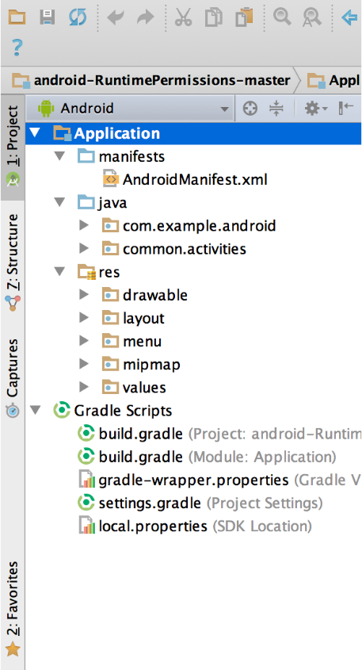
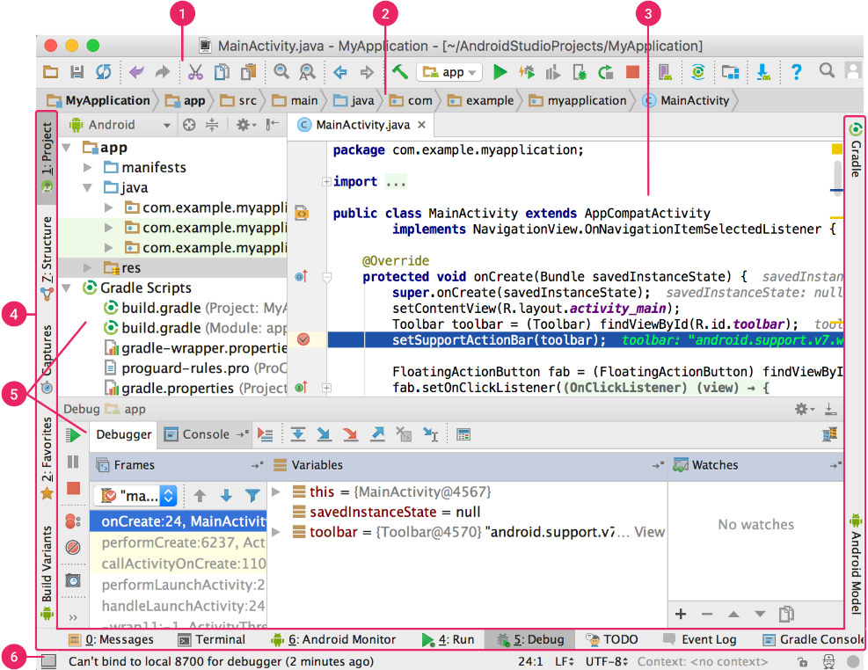
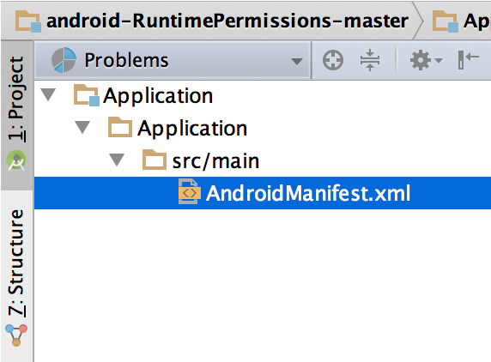
什么是Android studio
Android Studio 是 Android 的官方 IDE。它是专为 Android 而打造，可以加快您的开发速度，帮助您为每款 Android 设备构建最优应用。
它提供专为 Android 开发者量身定制的工具，其中包括丰富的代码编辑、调试、测试和性能分析工具。

Slide 4
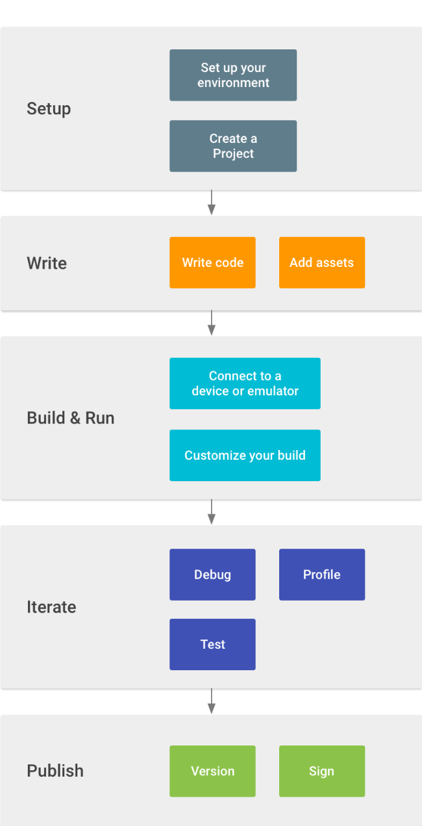
什么是Android studio
Android Studio开发流程：
安装：配置环境，创建项目
编程：写代码，添加资产
编译运行：连接模拟器/实机
迭代：除虫，测试，写文档
发布：版本，签名

Slide 5
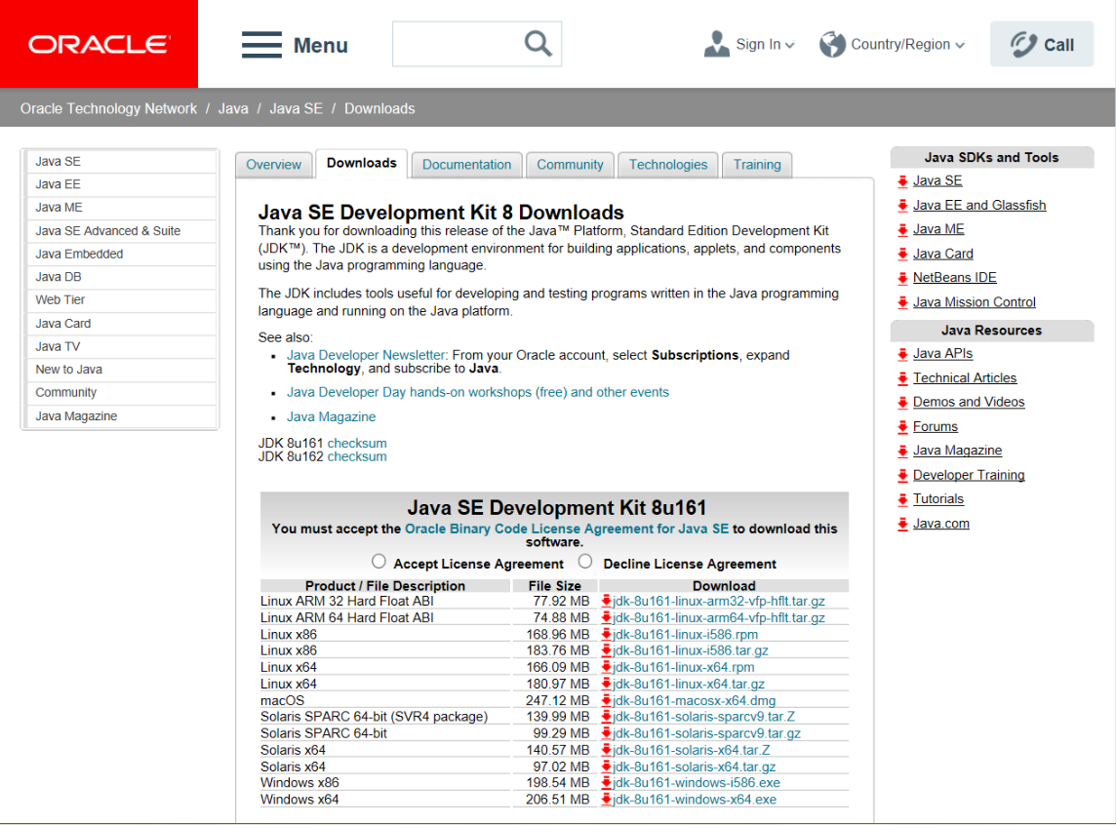
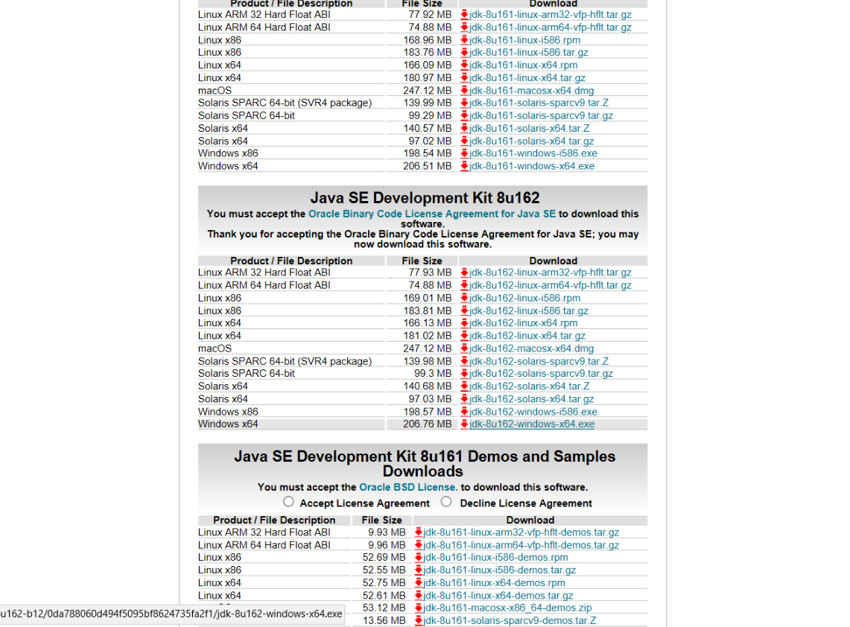
Android studio安装
下载JDK（Java Development Kit）

Slide 6
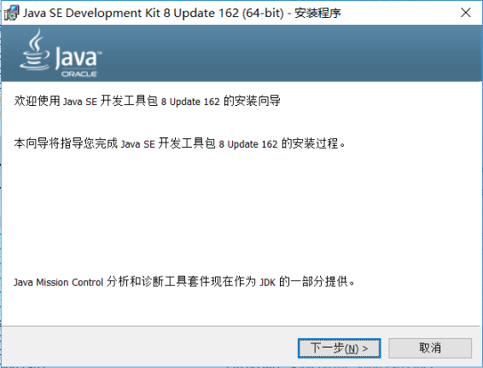
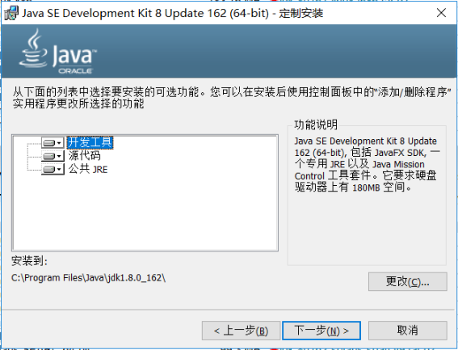
Android studio安装
安装JDK（Java Development Kit）

Slide 7
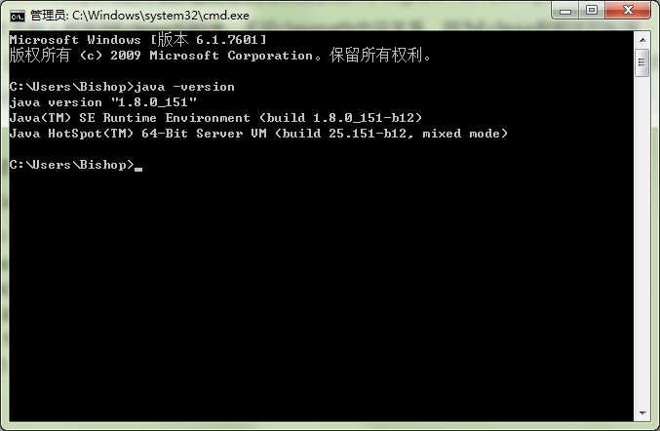
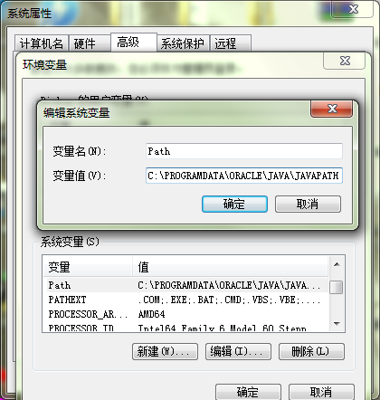
Android studio安装
检查JDK是否安装成功

Slide 8
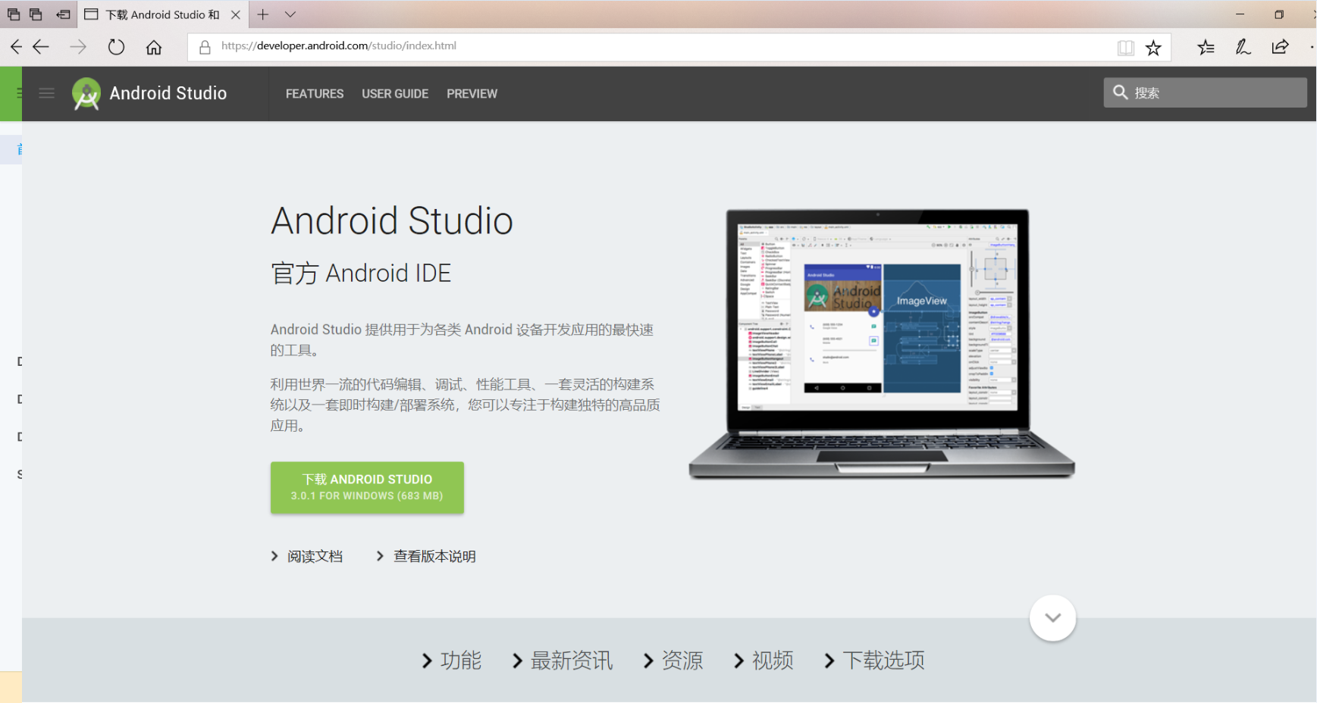
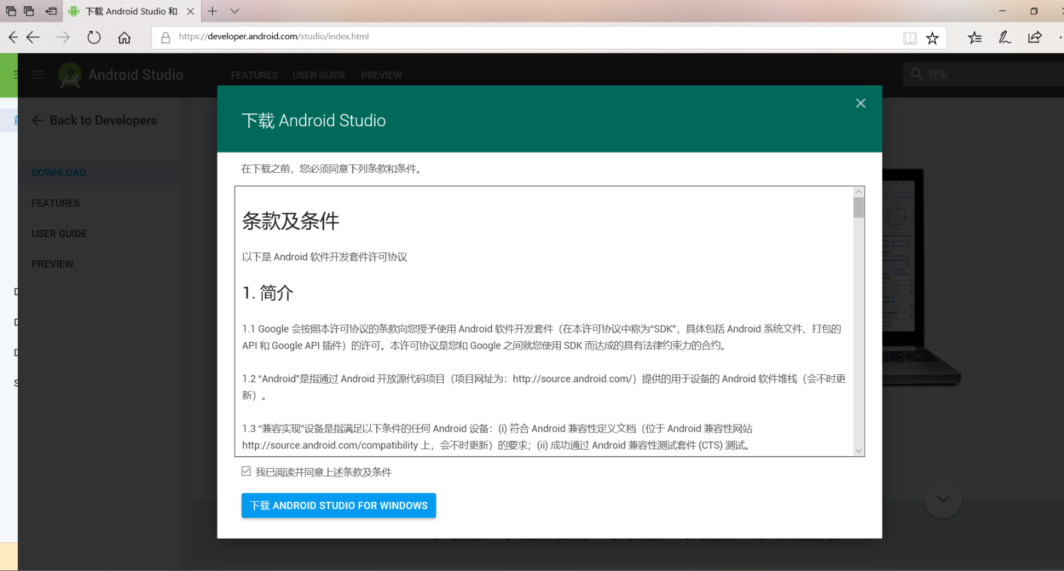
Android studio安装
下载Android Studio

Slide 9
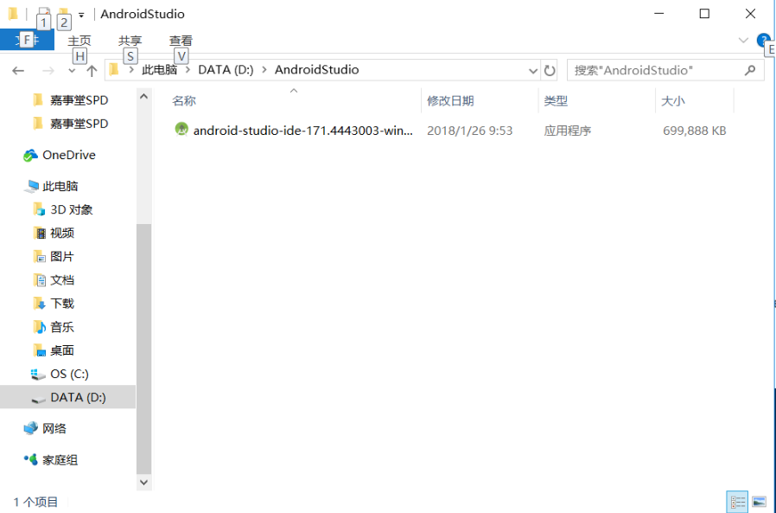
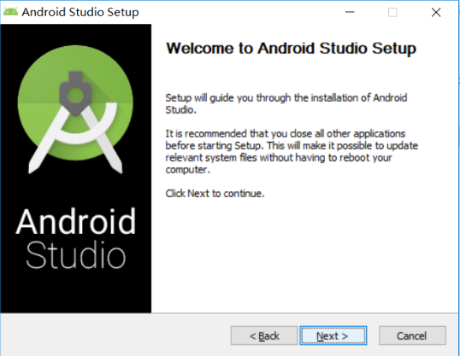
Android studio安装
安装Android Studio

Slide 10
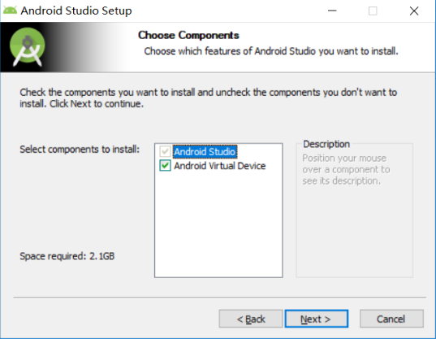
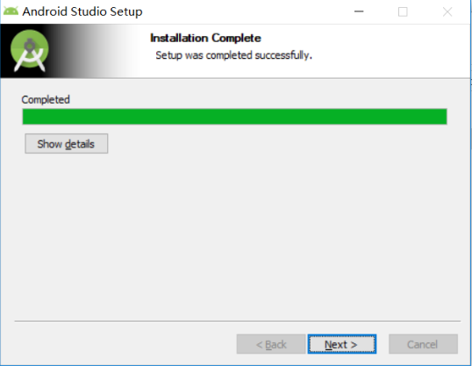
Android studio安装
安装Android Studio（选择Android Virtual Device）

Slide 11
Android studio安装
要点：
Android Studio 3.0.1不包含SDK，安装完成后通过IDE在线下载。
Android Studio 3.0.1提供的AVD（Android Virtual Device）模拟器与第三方模拟器相比具有速度、兼容性等方面优势，建议使用AVD作为调试工具。
注意避免从任何第三方网站下载IDE，Android Studio官方网站下载页面URL为：https://developer.android.com/studio/index.html

Slide 12
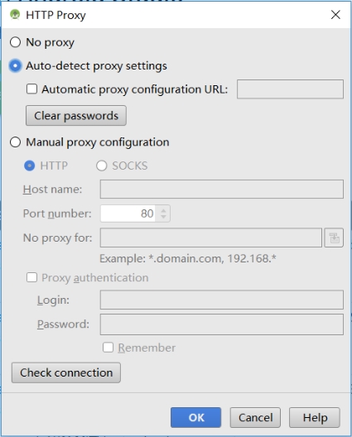
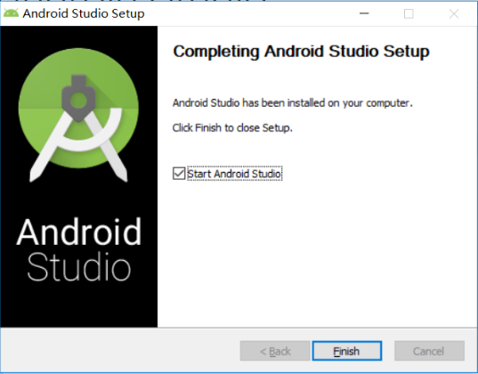
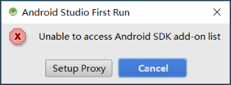
Android studio安装
配置Android Studio

Slide 13
Android studio安装
要点：
Android Studio 3.0.1首次运行时会从google站点下载SDK，该站点被墙，需要使用代理服务器。
建议使用全局PAC（Proxy Auto-Config）智能代理，通过代理连接google站点下载SDK时，IDE会提示服务器认证不可信。
注意避免从任何第三方网站下载SDK。

Slide 14
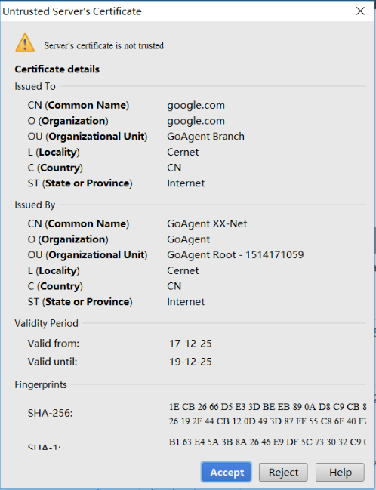
Android studio安装
配置Android Studio

Slide 15
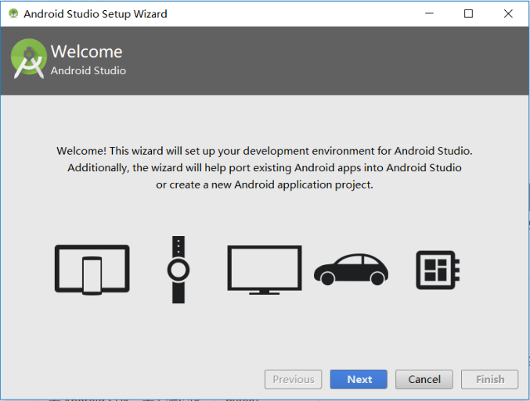
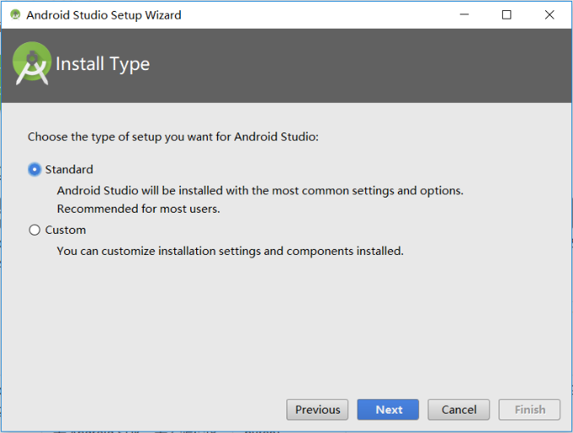
Android studio安装
配置Android Studio

Slide 16
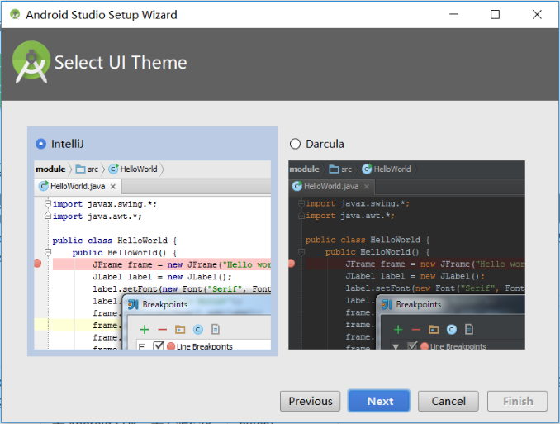
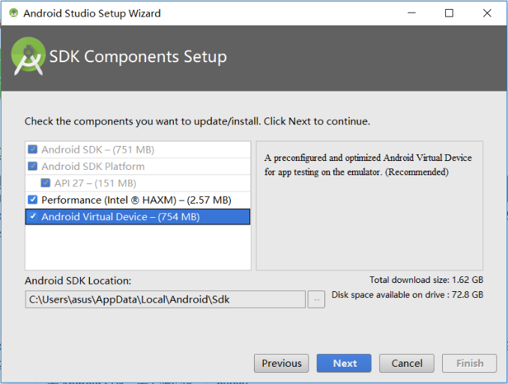
Android studio安装
配置Android Studio

Slide 17
Android studio安装
要点：
Android Studio默认仅安装API 27 SDK Platform，其他SDK可在IDE内选择安装；
若CPU为Intel i3及以上系列，可安装Intel HAXM对模拟器进行优化。
安装Intel HAXM之后，部分计算机需要在BIOS中开启Intel(R) Virtualization Technology (VT) 虚拟化技术。
若需要使用Android Studio 3.0.1提供的AVD（Android Virtual Device）模拟器，应在此窗体中勾选。

Slide 18
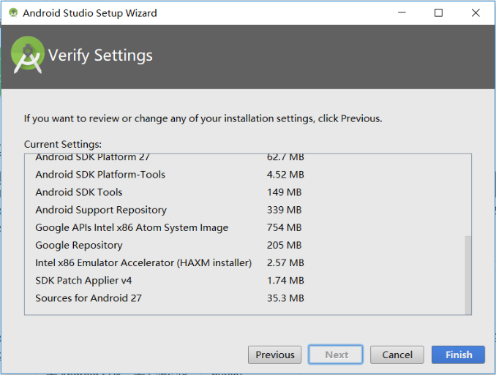
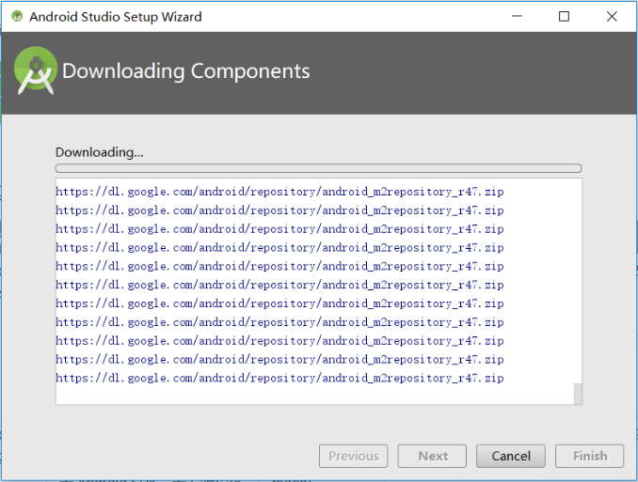
Android studio安装
配置Android Studio

Slide 19
Android studio安装
要点：
Android Studio从google站点下载SDK的过程十分漫长，耗时约30分钟。
下载期间可能因网络干扰中断，可继续下载未完成的SDK。
若同时选择安装ADV，将额外下载约800MB文件，耗时可能超过60分钟。

Slide 20
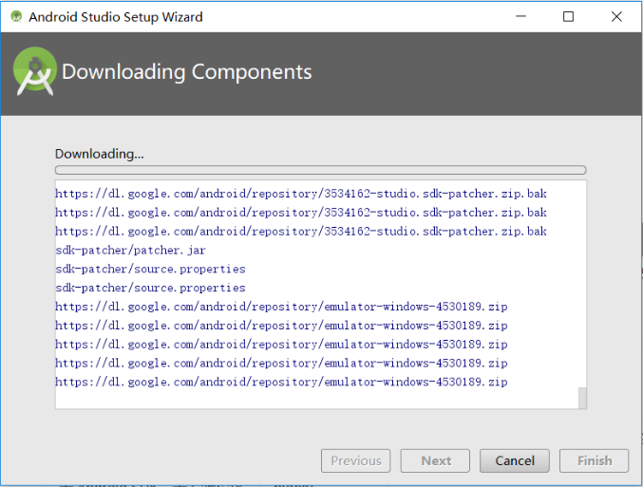
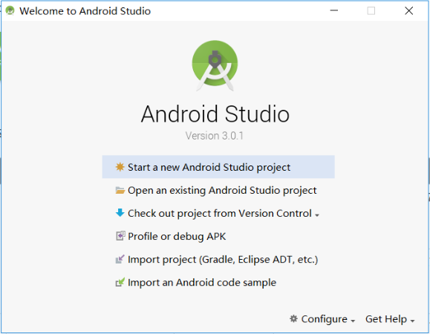
Android studio安装
配置Android Studio

Slide 21
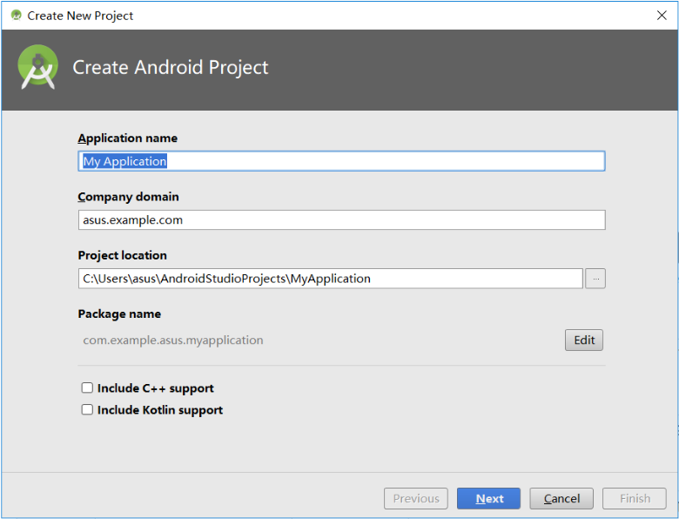
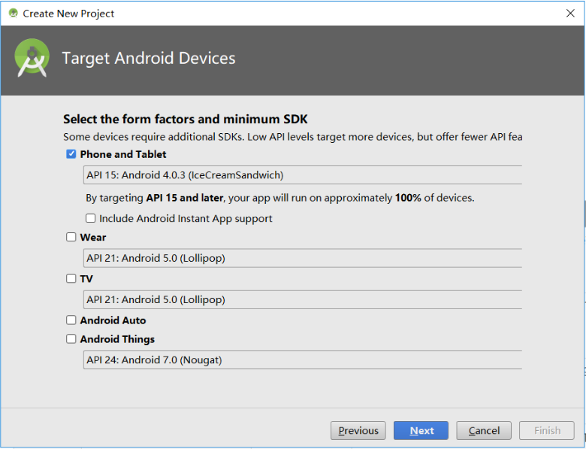
Android studio安装
配置Android Studio

Slide 22
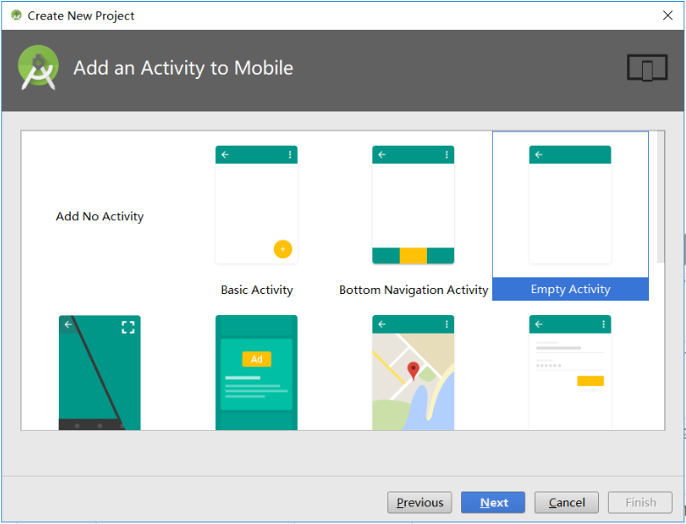
Android studio安装
配置Android Studio

Slide 23
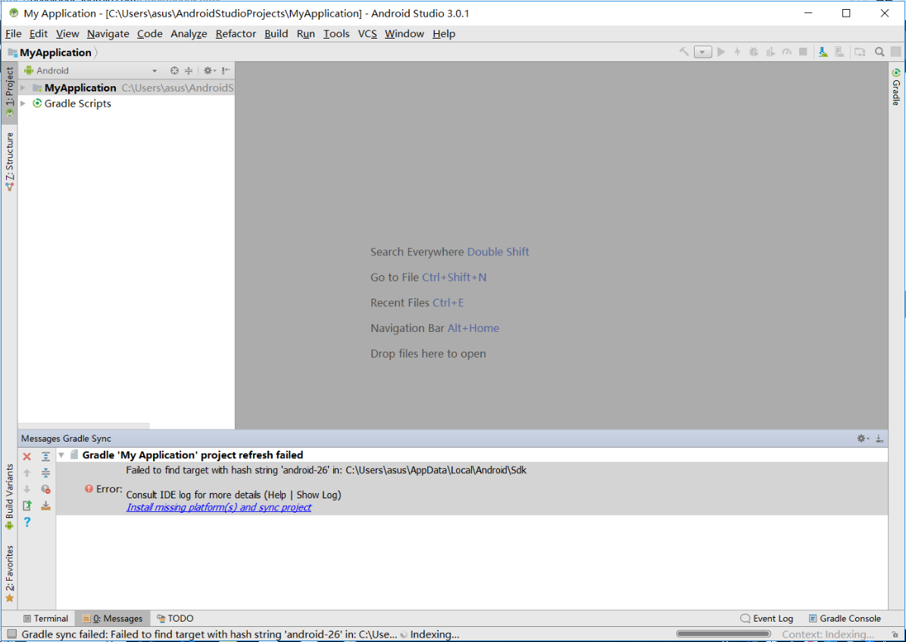
Android studio安装
配置Android Studio

Slide 24
Android studio安装
要点：
Android Studio默认未安装API 26 SDK，可点击消息栏内链接下载安装。
Failed to find target…可能出现多次，应安装所有项目依赖的包。
部分包下载安装时需同意使用者协议。

Slide 25
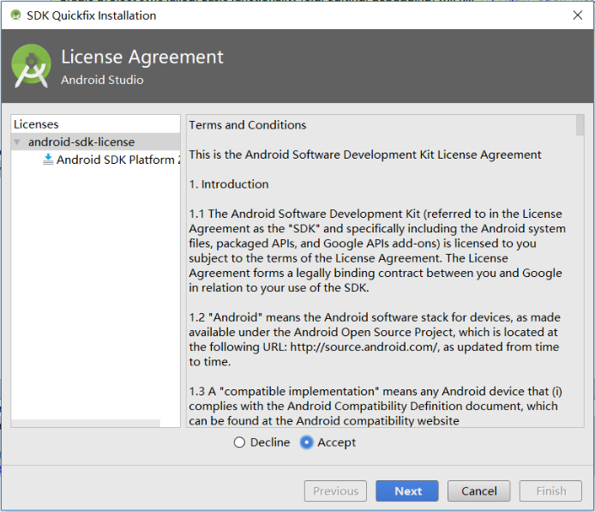
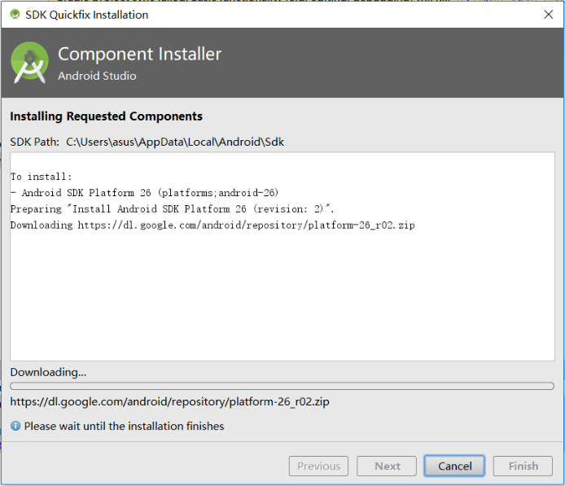
Android studio安装
配置Android Studio

Slide 26
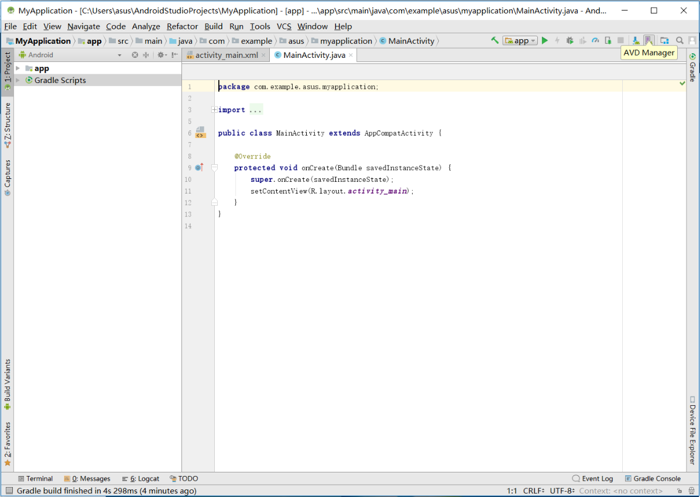
Android studio安装
配置Android Studio

Slide 27
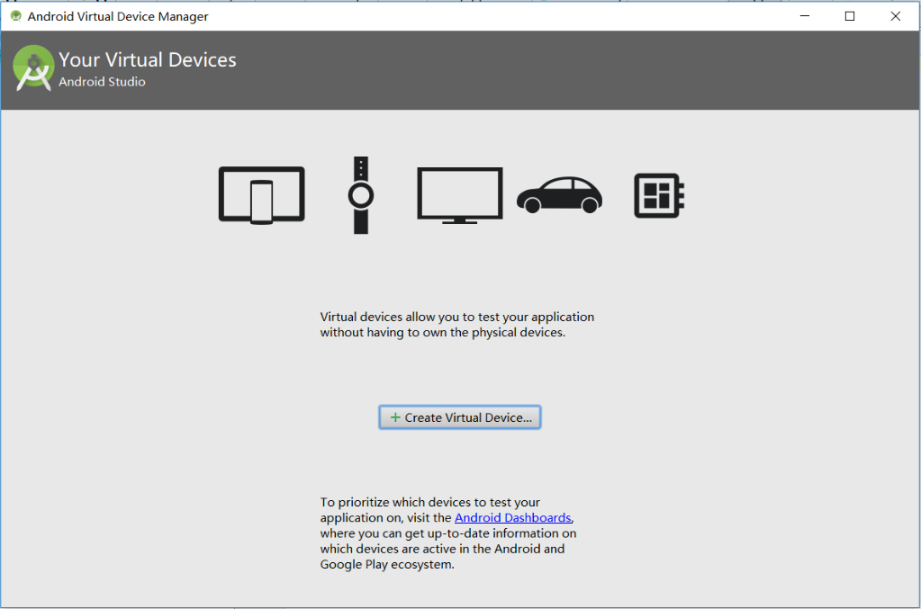
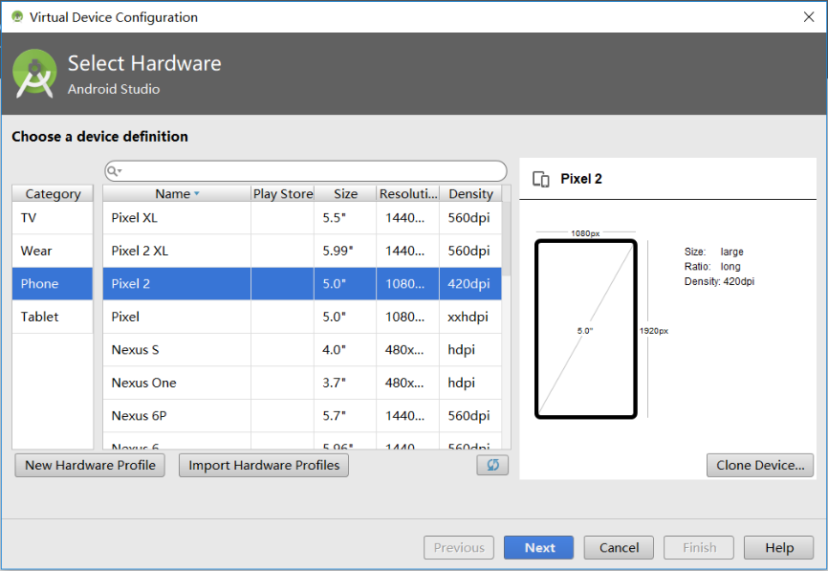
Android studio安装
配置Android Studio

Slide 28
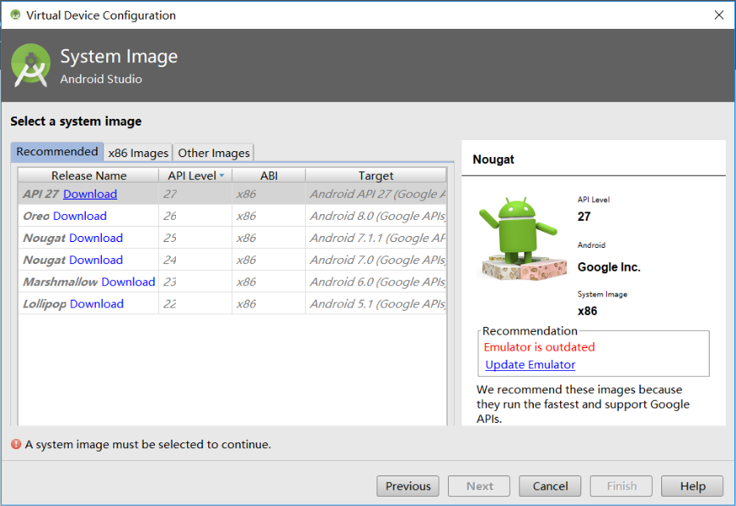
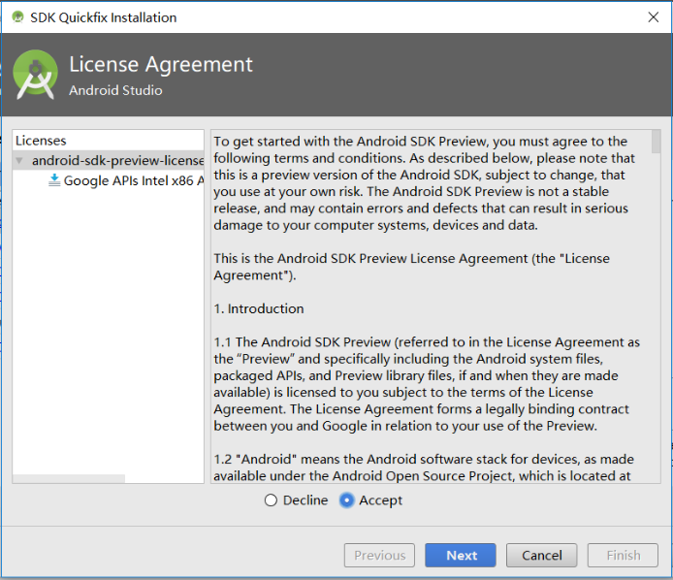
Android studio安装
配置Android Studio

Slide 29
Android studio安装
要点：
ADV首次运行时需创建新虚拟设备。
创建某一型号的虚拟设备时，一般可以选择多种系统镜像，应按实际需要进行下载。
API Level与Android版本号存在对应关系，API Level越高版本越新。
尽量选择ABI（Application Binary Interface）为x86的镜像以获得较好的模拟体验。

Slide 30
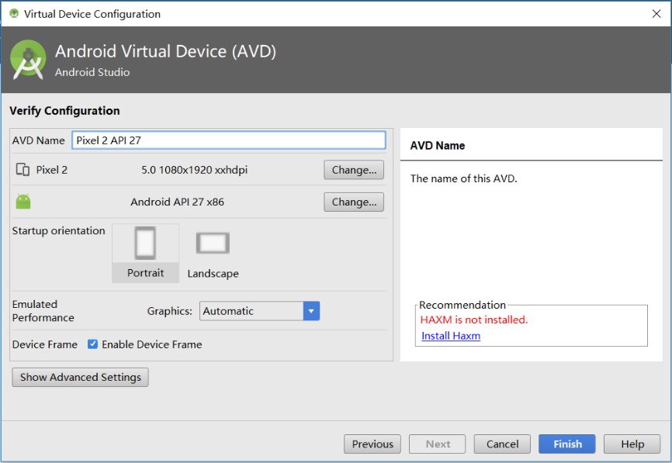
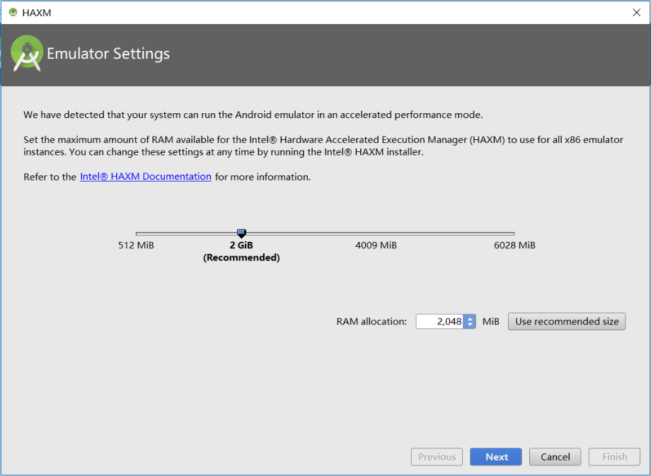
Android studio安装
配置Android Studio

Slide 31
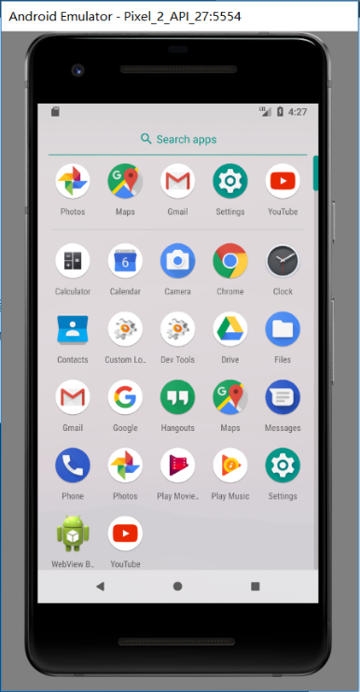

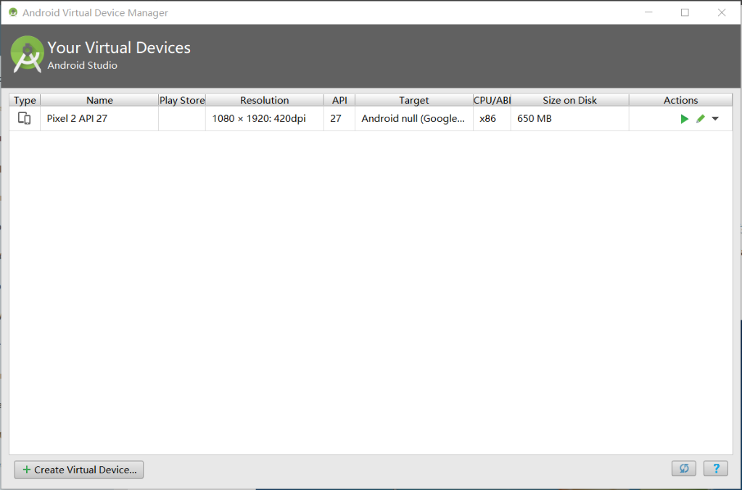
Android studio安装
配置Android Studio

Slide 32
Android studio安装
要点：
ADV虚拟设备的分辨率应选择主流设备分辨率（4k/1080p/720p）。
ADV显示输出可选择Portrait或Landscape模式，根据手机或平板的具体情况设置。
ADV模拟器内存使用推荐设置为2GB，推荐使用HAXM配合开启Intel虚拟化技术的CPU以获得迫真体验。
可以通过右侧工具条或手机UI及虚拟按键进行操作，操作方法与真实手机一致。

Slide 33
The end.

